Slide 1
День рождения Д.М.Карбышева

Slide 2
Генерал-лейтенант инженерных войск Карбышев Д.М. (26 октября 1880- 18 февраля 1945)

Slide 3
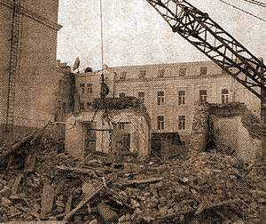
Родился в г.Омске в 1880 г. в семье военного чиновника. В 12 лет остался без отца Михаила Ильича. Детей воспитывала мать Александра Ефимовна.

Slide 4
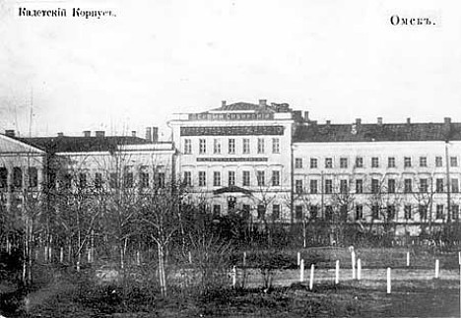
В 1891 г. Поступил в Сибирский кадетский корпус. Окончил корпус с похвальным листом.

Slide 5
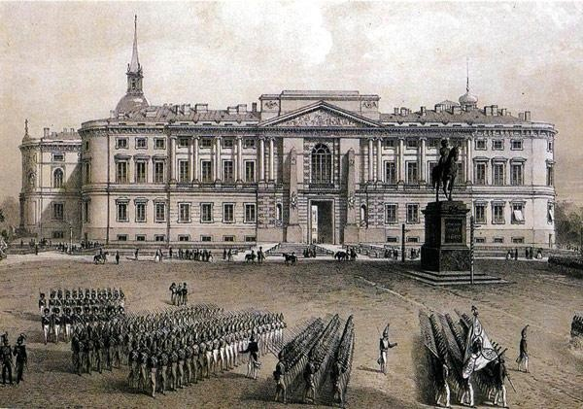
В 1898 г. поступил в Николаевское инженерное училище в г.Петербурге. И окончил его в 1900 г. в звании подпоручика.

Slide 6
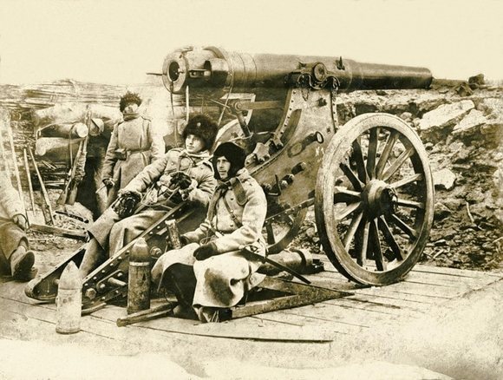
Русско-Японская, Первая мировая война. Д.М.Карбышев участвовал в укреплении позиций, наводил переправы, строил мосты, показал себя храбрым офицером-сапером.

Slide 7
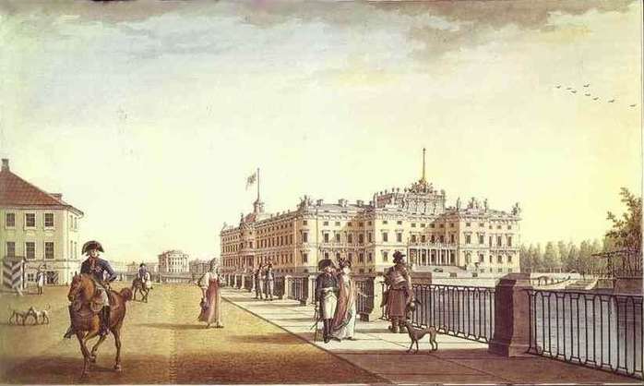
В 1908 г. поступил в Николаевскую инженерную академию. И закончил ее в
1911 г. в звании капитана.

Slide 8
В январе 1916 года Лидия Васильевна Опацкая стала женой Дмитрия Михайловича.

Slide 9
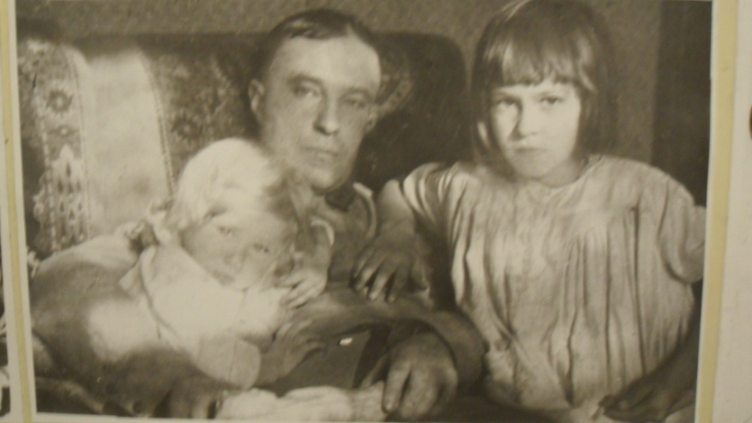
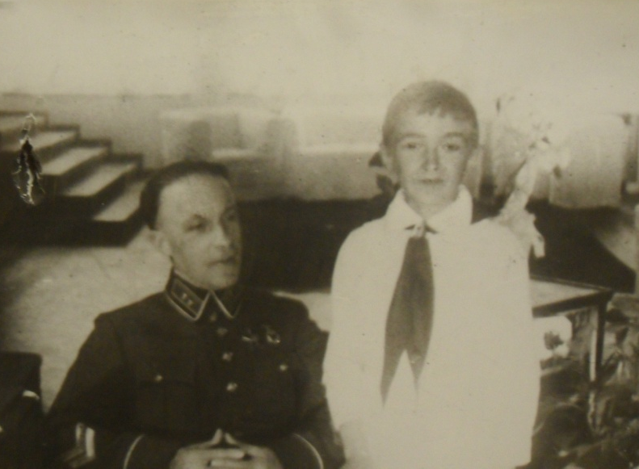
У Д.М.Карбышева было трое детей: Елена, Татьяна и Алексей

Slide 10
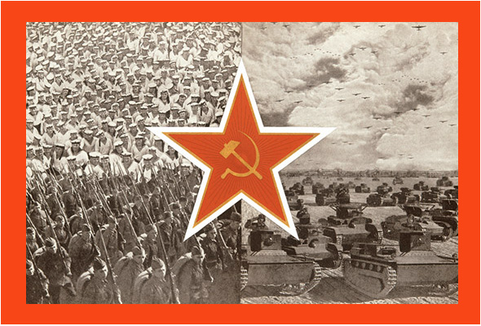
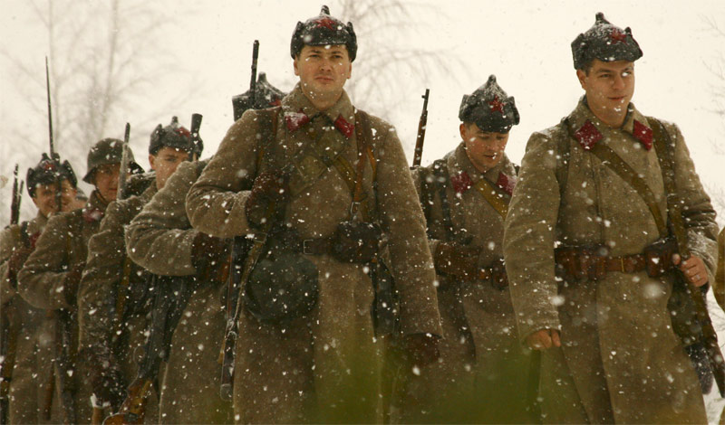
С 1918 года Д.М.Карбышев вступил в Красную армию.

Slide 11
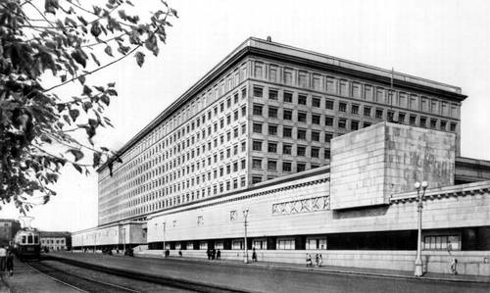
С 1924 года преподает в Военной академии
им. М.В.Фрунзе, а 1934 года назначен начальником кафедры военно-инженерного дела Военной академии Генштаба, знал и владел в совершенстве немецким, английским и французским языками.

Slide 12
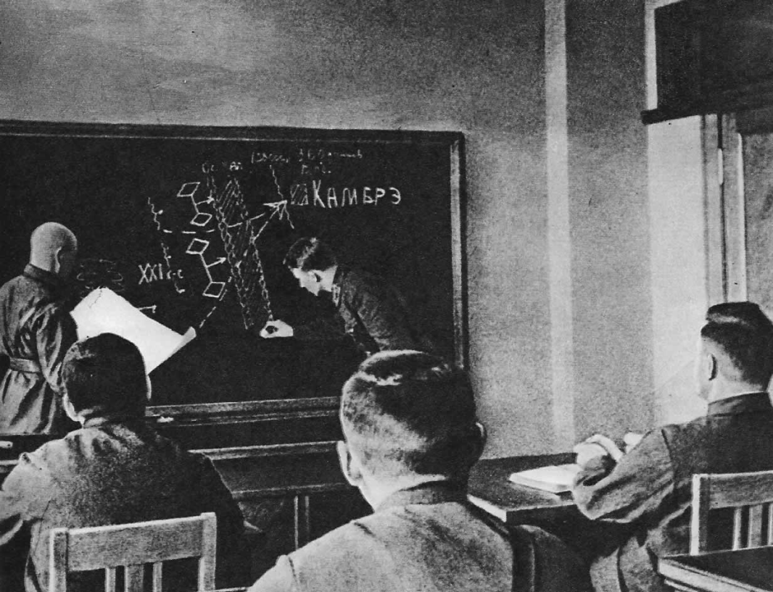
В 1938 году присвоено звание профессора. В 1940 году- генерал-лейтенанта инженерных войск, а в 1941- ученая степень доктора военных наук.

Slide 13
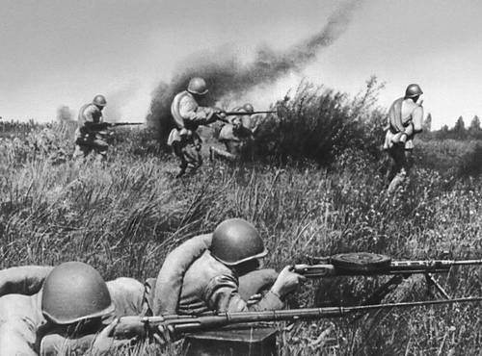
Великая Отечественная война застала Д.М.Карбышева в г.Гродно. 27 июня 1941года он оказался в окружении. В августе 1941года был тяжело контужен и захвачен в плен.

Slide 14
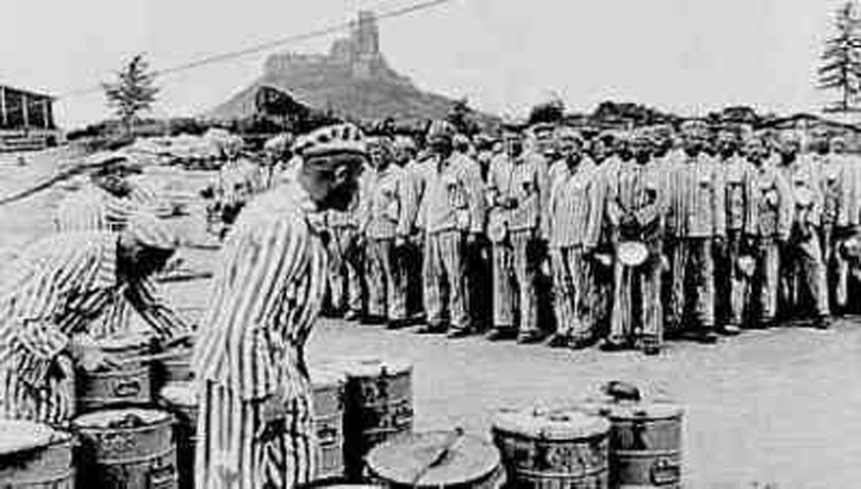
3,5 года провел Д.М.Карбышев в плену фашистских тюрьмах и лагерях смерти:
Остров-Мазовецки
Замостье
Хаммельбург
Нюрнберг
Флоссенбург
Майданек
Освенцим
Заксенхаузен
Маутхаузен

Slide 15
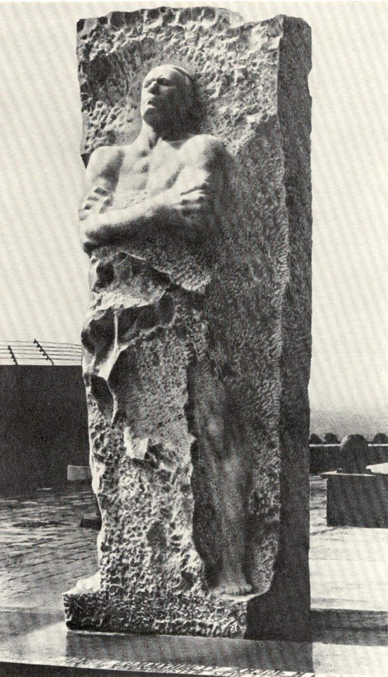
В ночь на 18 февраля 1945 года в концлагере Маутхаузен(Австрия) был облит водой на морозе и погиб Д.М.Карбышев
Скульптор Цигаль, архитектор Ковальчук. Май 1963 год

Slide 16
16 августа 1946 года Д.М.Карбышеву было посмертно присвоено звание Героя Советского Союза.

Slide 17
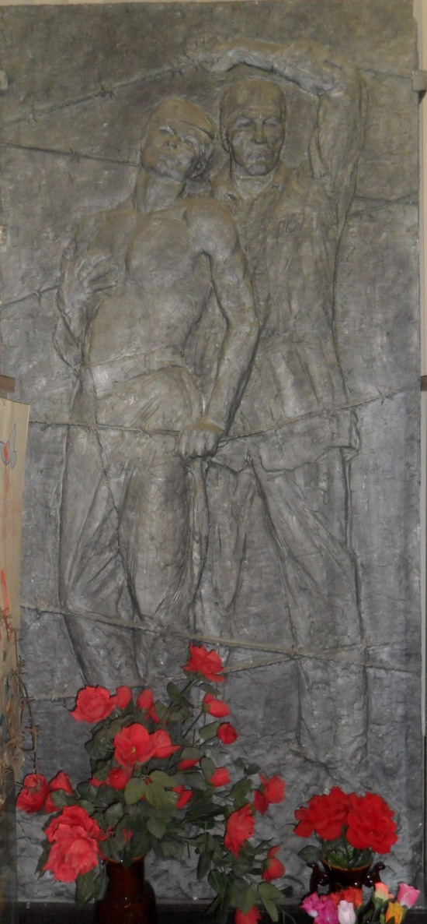
В нашем музее установлен барельеф «Непокоренные».
Скульптор Хмылева И.С. (г.Калинин)

Slide 18
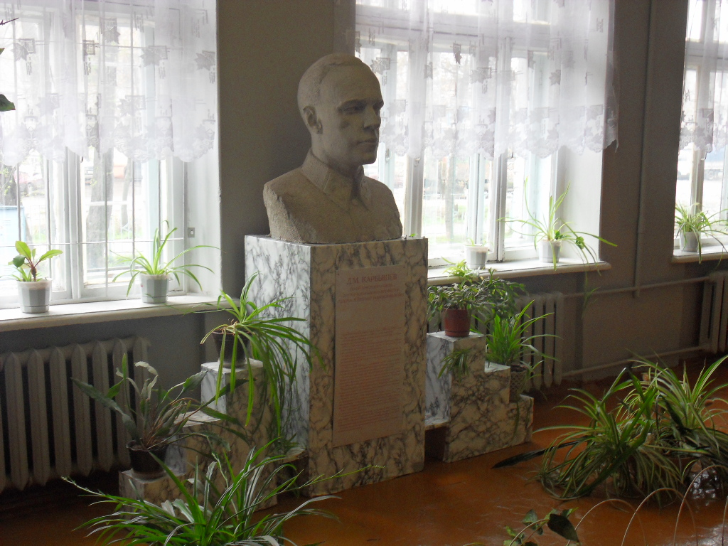
В холле школы установлен бюст Д.М.Карбышева.
Скульптор Хмылева И.С. (г.Калинин)

Slide 19
Викторина.
Вопрос №1.
Сколько лет исполнилось бы завтра Д.М.Карбышеву?

Slide 20
Вопрос №2.
Где и когда родился Д.М.Карбышев?

Slide 21
Вопрос №3.
Как звали родителей Д.М.Карбышева?

Slide 22
Вопрос №4.
Какие учебные заведения окончил Д.М.Карбышев?

Slide 23
Вопрос №5.
Как звали жену Д.М.Карбышева?

Slide 24
Вопрос №6.
Сколько детей было у Дмитрия Михайловича?
Назовите их имена.

Slide 25
Вопрос №7.
Какие иностранные языки знал Карбышев?

Slide 26
Вопрос №8.
В каких воинах принимал участие Дмитрий Михайлович Карбышев?

Slide 27
Вопрос №9.
Сколько лет Дмитрий Михайлович провел в плену?

Slide 28
Вопрос №10.
Где и когда был замучен Д.М.Карбышев?

Slide 29
Вопрос №11.
В каком году Карбышеву было присвоено звание «Герой Советского Союза»?

Slide 30
Вопрос №12.
В каком году состоялось открытие памятника Карбышеву в Маутхаузене?

Slide 31
Вопрос №13.
Кто автор бюста Карбышева в холле школы и барельефа «Непокаренные» в музее?

Slide 32
Вопрос №14.
Сколько всего было карбышевских слётов?

